Slide 1
Бактерии
Заболевания

Slide 2
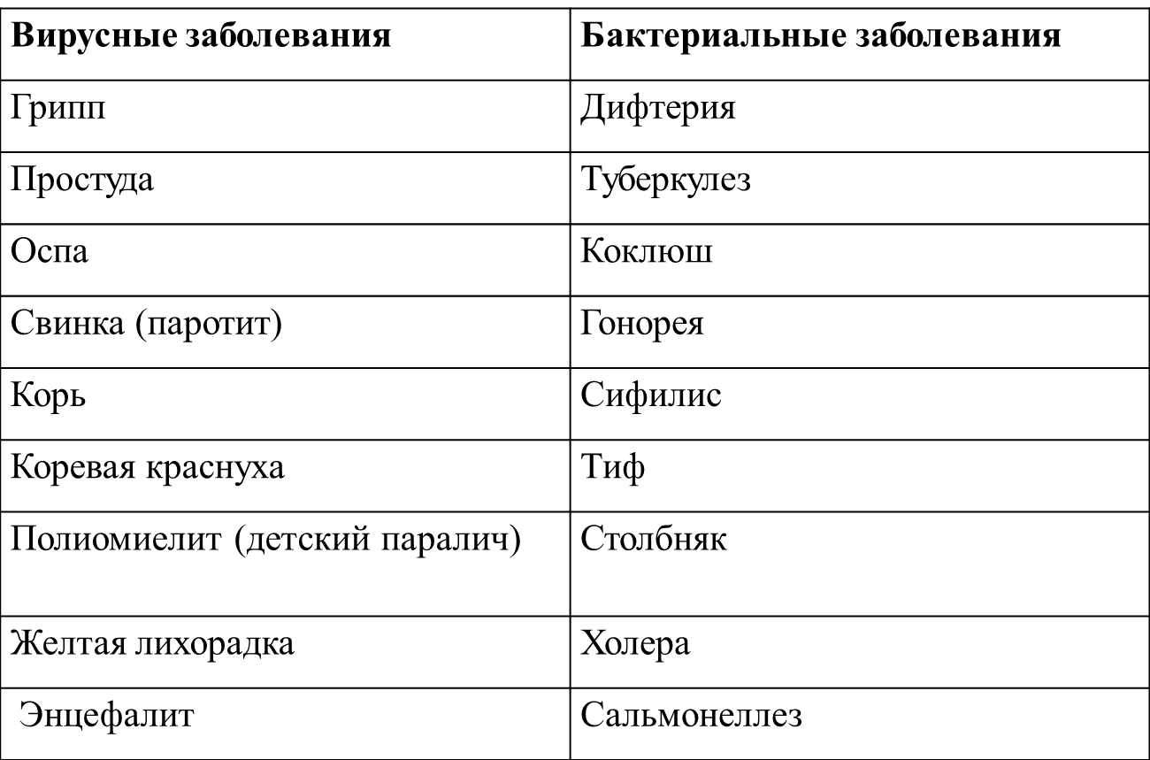

Slide 3
Бактерии
Возбудители заболеваний животных
Возбудители заболеваний растений
Сальмонелез
Сибирская язва
Сап
Бруцеллез
Корневая гниль
Бактериальные ожоги
Пятнистость листьев
Парша

